Slide 1
Для чего животным нужна вода

Slide 2
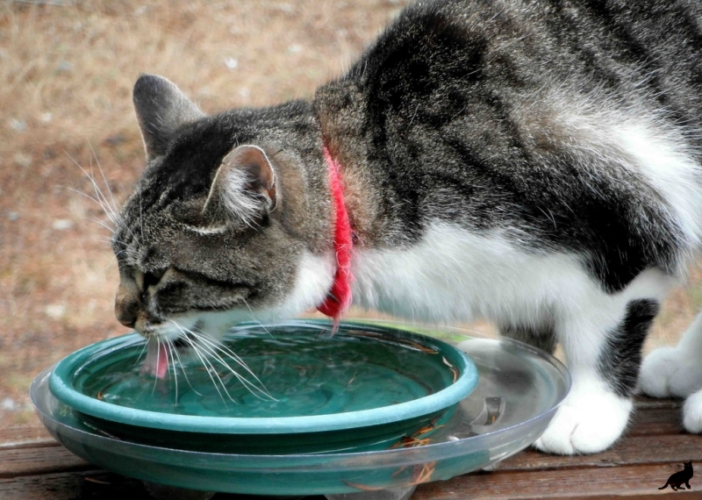
Я умею чисто мыться
Не водой, а язычком.
Мяу! И мне часто снится
Блюдце с теплым молочком!

Slide 3
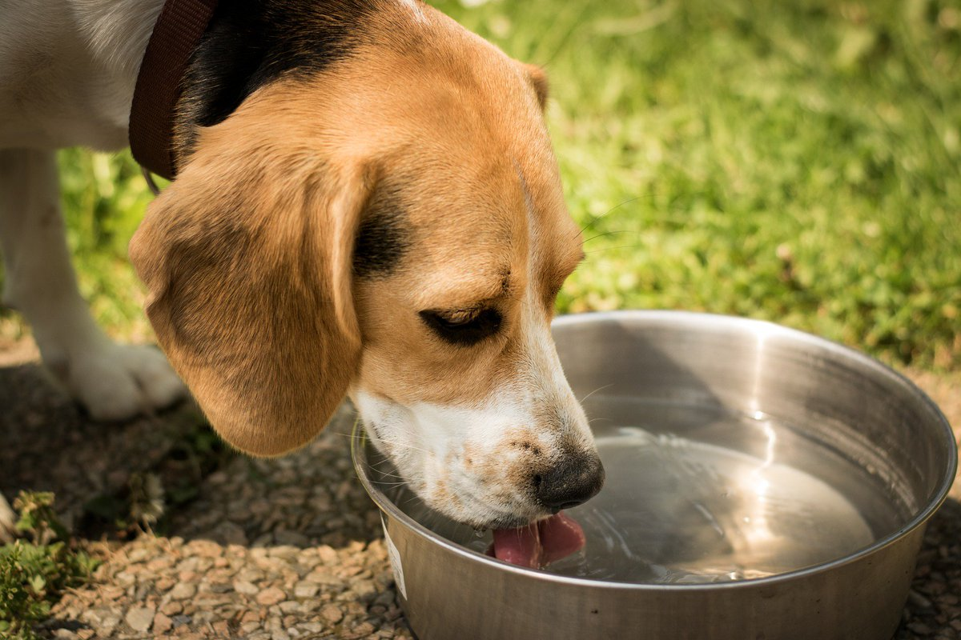
В будке живет,
Кости грызет.
Лает и кусается –
Как называется?

Slide 4
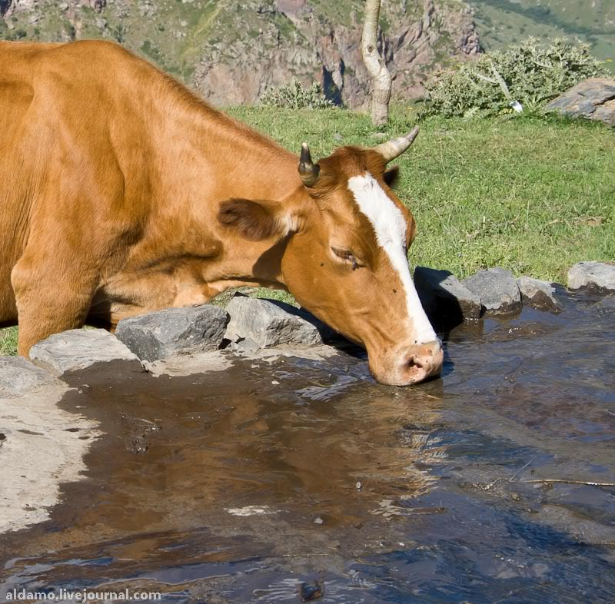
Ест траву, жуёт, молчит…
А потом полдня мычит:
- Мне погладите бока –
Дам парного молока!

Slide 5
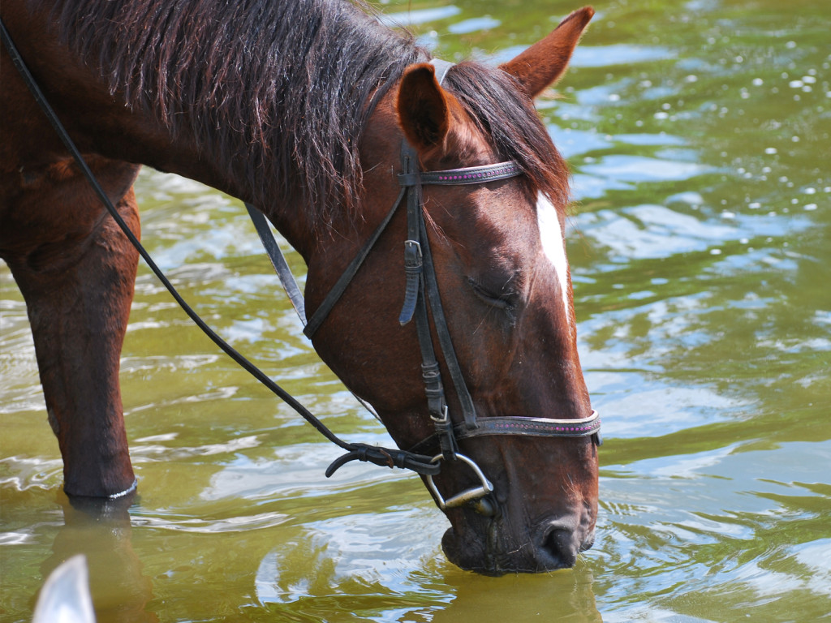
У меня большая грива,
Ушки и копытца.
Прокачу того игриво,
Кто не побоится.
Моя шёрстка гладка,
Кто же я?.

Slide 6
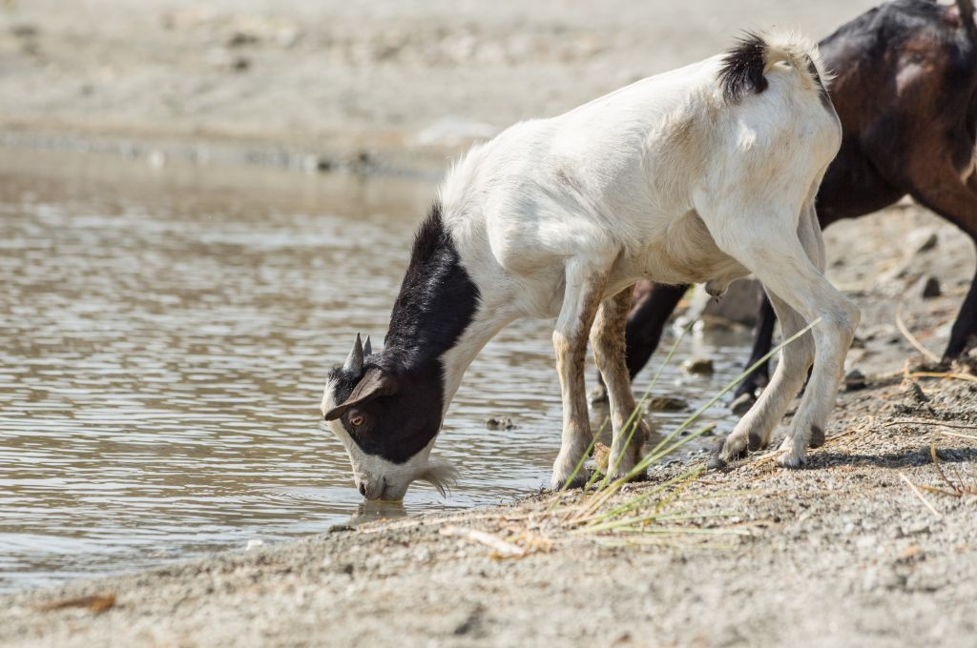
«М-е-е!»- Ребяток кто зовёт?
Бородою кто трясёт?
У кого витые рожки
И как ягодки глаза?
Это к деткам по дорожке
Приближается…

Slide 7
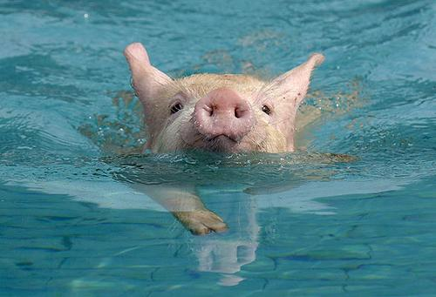
У меня забавный хвостик,
Вместо носа – пятачок,
Я люблю, чтоб мне чесали
Толстый розовый бочок.

Slide 8
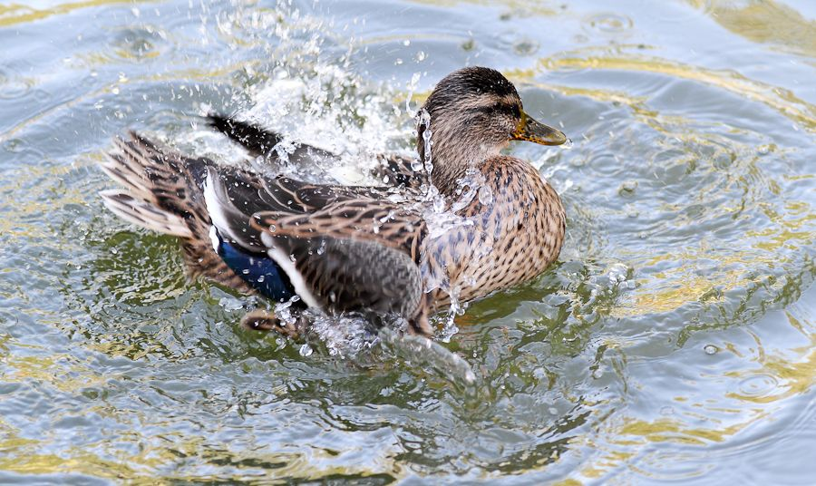
Кря-кря-кря, ловите мух!
А потом в водичку - Плюх!
Плавать - это вам не шутка!
Так детишек учит

Slide 9
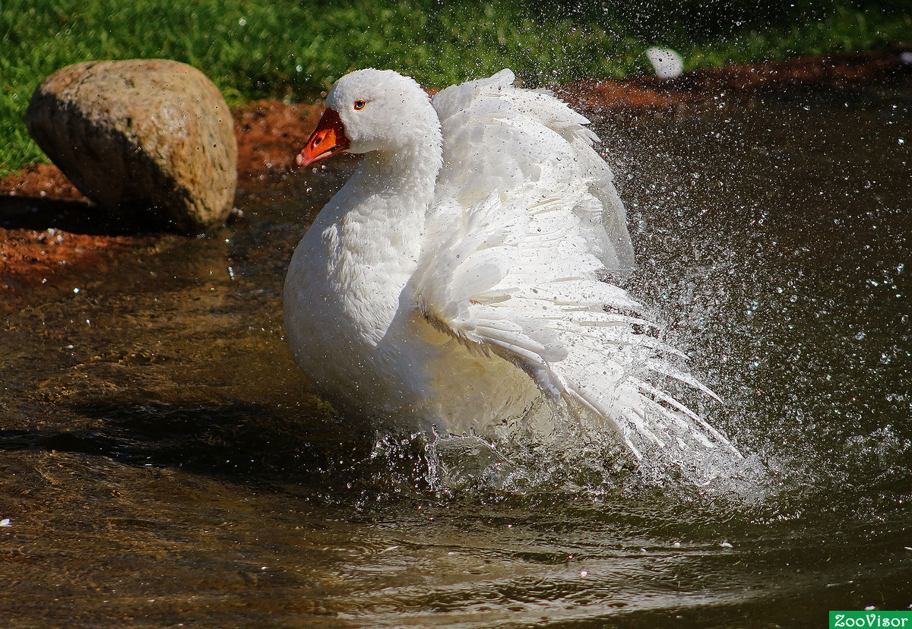
Норовит щипнуть за ноги,
Я гоню его с дороги:
"Прочь! Тебя я не боюсь!"
"Га-га-га!" – смеётся …

Slide 10
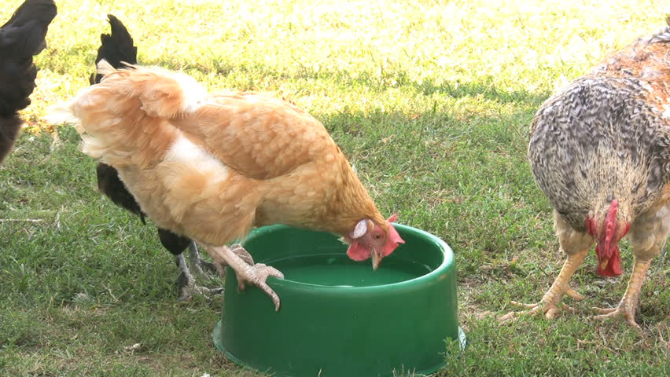
Я пеструшка, я хохлатка.
Куд-куда! - кричу я кратко.
Кричу, и слышит улица:
Снесла яичко ...

